Slide 1
用户画像分析专题分享

Slide 2
统计学基础
集中量：求和、平均数、中位数、众数、
差异量：全距、标准差、方差、最小值、最大值、标准误
分布：正态分布、峰度系数、偏度系数、正偏态、负偏态、高狭峰、低阔峰、离散变量、连续变量

Slide 3
目 录
用户画像研究流程
用户画像研究概述
用户画像方法与案例演示

Slide 4
用户画像概述

Slide 5
用户画像概述
数据挖掘
典型个体定性描述
群体定量分类统计

Slide 6
一、群体用户定量描述统计

Slide 7
群体定量分类统计——各类用户性别构成

Slide 8
群体定量分类统计——各类XX用户年龄构成

Slide 9
群体定量分类统计——各类XX用户年龄构成
年 龄 | 0-10岁 | 11-15岁 | 16-18岁 | 19-22岁 | 23-25岁 | 26-30岁 | 31-40岁 | >40岁
CC频道 | 4% | 4% | 5% | 20% | 22% | 24% | 16% | 6%
XX频道 | 6% | 4% | 5% | 19% | 19% | 23% | 17% | 8%
AA成交 | 1% | 1% | 5% | 30% | 27% | 22% | 10% | 3%
XX成交 | 1% | 1% | 6% | 32% | 25% | 21% | 10% | 3%
XX活跃用户 | 5% | 7% | 11% | 28% | 16% | 16% | 12% | 5%
XX登录用户 | 3% | 7% | 11% | 31% | 19% | 16% | 9% | 4%
AA | 2% | 8% | 15% | 32% | 17% | 15% | 8% | 3%
XX | 4% | 11% | 15% | 31% | 15% | 12% | 9% | 3%
BB | 2% | 9% | 17% | 35% | 17% | 12% | 6% | 2%
XX商城用户 | 4% | 16% | 16% | 27% | 13% | 11% | 9% | 4%
AA | 2% | 14% | 20% | 33% | 14% | 9% | 5% | 2%
AA | 5% | 11% | 17% | 40% | 15% | 8% | 3% | 2%
WOW活跃用户 | 6% | 16% | 24% | 35% | 10% | 5% | 2% | 1%
大话西游活跃 | 2% | 11% | 28% | 44% | 8% | 3% | 1% | 1%
XX烽火活跃用户 | 4% | 26% | 28% | 30% | 6% | 3% | 2% | 1%

Slide 10
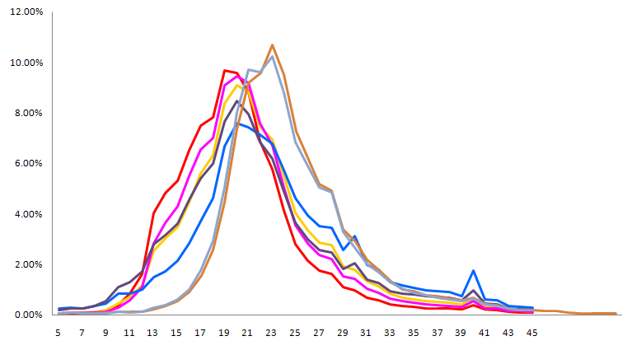
用户年龄分布图

Slide 11
二、个体用户定性描述

Slide 12
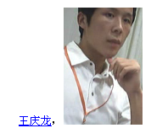
典型用户个体描述案例
男，22岁，中专或以下学历，保安，2年工作经验，月收入在2000元以下，知识层次较低，理解表达能力较差。性格内向，不爱说话，但是在网上却很活跃，是个很有代表性的用户。使用XX4年，没有电脑，由于工作性质特殊（用户的职业为保安），所以用户每天使用手机登陆XX及手机XX网来打消无聊的时间，或下班去网吧上网。他的同事大都年龄较大，一般都是把打牌和喝酒作为娱乐活动，这是他所不喜欢的，与他同龄的同事大都喜欢把上网作为娱乐。他对电脑使用较为生疏。认为XX2009看上去不错，如果能把08的功能都加上再稳定些就更好了。与2009相比，更习惯使用2008。
访谈发现：1.对于广大低端用户来说，易理解、简单、方便、快捷是他们最需要的，也是他们不用MSN的原因之一；2.用户对XX依赖性很大，这样的用户希望XX的功能更强大，真正实现一站式在线生活。
来源：一次XX2009 用户访谈用户画像

Slide 13
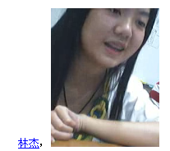
典型用户个体描述
女，19岁，高中，学生，理解表达能力较好，性格对陌生人内敛对朋友外向活泼，不喜欢动脑，什么都喜欢方便的，最好只按一下就全部搞定的。使用XX7年，现实的社交圈基本局限在同班同学，但是网上却有很多不认识的好友，喜欢认识不同类型的人。虽然网龄较高但是与很多女孩子一样依然是个电脑白痴女，她喜欢操作越简单越方便越好。访谈过程中她说的最多的一句话就是“我个人比较懒！”，最怕麻烦，MSN就是太麻烦才不用的。对于电脑游戏喜欢互动性好，但是操作简单的，比如劲舞团、大话西游等。
访谈发现：1，很多女用户虽然使用电脑多年但是依然是个电脑白痴，对她们来说所有操作如果超过两步就会晕！对于设置性操作她们基本没有使用过，她们只使用初始化设置，希望在修改设置方面更简单！2，该用户的另一个特点就是“懒”，稍微有点麻烦或困难，她们就会懒得做，懒得想，如果有傻瓜式，全自动式操作就很适合她们。
来源：一次XX2009 用户访谈用户画像

Slide 14
三、用户画像数据挖掘

Slide 15
数据挖掘——付款用户【对应分析】

Slide 16
XX用户【聚类分析】

Slide 17
XX用户【聚类分析】特征得到的启发
高认同用户
低介入用户
令这些用户改变(即令其从不付费使用到付费使用)的可能性较低：
TT龄长，使用XX历史较长，但仍不付费使用
亦较少使用其它XXVIP业务
换装频率不固定
☹
☺
新进用户
😐
XX的核心用户的画像：
19-25岁男女
丰富使用XX各类业务/VIP业务的TT龄较长的活跃用户
定期换装
可拉动、改变的用户
15-22岁男女
TT龄(2-5年)和使用XX历史较短
定期换装
通过提升品牌满意度，增强其付费使用的信心

Slide 18
用户画像流程

Slide 19
用户画像流程
研究
目的
确定目标用户
用户
抽样
数据
整理
数据整理统计挖掘
结论
展示

Slide 20
提取用户

Slide 21
抽样的几个概念
总体
Population
是所要研究的对象的全体。例如，考察XX农场用户体验，目标总体就是所有的XX农场的用户。抽样总体是用于从中抽取样本的总体。
抽样
Sample
从目标总体（Population，或称为母体）中抽取一部分个体作为样本（Sample），通过观察样本的某一或某些属性，依据所获得的数据对总体的数量特征得出具有一定可靠性的估计判断，从而达到对总体的认识。
抽样框
在抽样之前，总体应划分成抽样单位，抽样单位互不重叠且能合成总体，总体中的每个个体只属于一个单位。抽样框是一份包含所有抽样单元的名单。

Slide 22
抽样过程
定义总体（母体）
确定抽样框
确定抽样方法
决定样本量
实施抽样计划
抽样与数据收集
回顾抽样过程

Slide 23
抽样方法
简单随机抽样
simple random sampling
从总体N个单位中随机地抽取n个单位作为样本，使得每一个容量为样本都有相同的概率被抽中。特点是：每个样本单位被抽中的概率相等，样本的每个单位完全独立，彼此间无一定的关联性和排斥性。
系统抽样
systematic sampling
等距抽样。将总体中的所有单位按一定顺序排列，在规定的范围内随机地抽取一个单位作为初始单位，然后按事先规定好的规则确定其他样本单位。先从数字1到k之间随机抽取一个数字r作为初始单位，以后依次取r+k、r+2k……等单位。这种方法操作简便，可提高估计的精度。
分层抽样
stratified sampling
将抽样单位按某种特征或某种规则划分为不同的层，然后从不同的层中独立、随机地抽取样本。从而保证样本的结构与总体的结构比较相近，从而提高估计的精度。
将总体中若干个单位合并为组，抽样时直接抽取群，然后对中选群中的所有单位全部实施调查。抽样时只需群的抽样框，可简化工作量，缺点是估计的精度较差
整群抽样
cluster sampling

Slide 24
抽样效度与信度
分半信度
将同一批用户随机分成两组，计算关键指标的占比、相关系数。
复本信度
同一总体中随机抽取多个样本进行比较
内部一致系数
同质

Slide 25
一个教师的话
我不止一次给我的市场调研课学生说过，你们利用人人网之类做问卷调查基本是无效的，当个作业也就算了。
你们心里要明白，所谓物以类聚人以群分，利用社交网络的link做出来的问卷，没有随机性可言。包括你在msn、XX之类上传问卷给朋友请他们帮忙。缺乏随机性的样本，那就没有代表性。就好像小区的人，无法代表全体市民，你的朋友，无法代表全体学生。
摘自：魏武辉的BLOG http://weiwuhui.com/

Slide 26
数据整理

Slide 27
数据整理
数据检查
极端值处理；心理学研究把超过2个标准差之外的值剔除。
缺失值处理
没有观测到
有明显错误
数据分组
例如：年龄分段、选择处理等

Slide 28
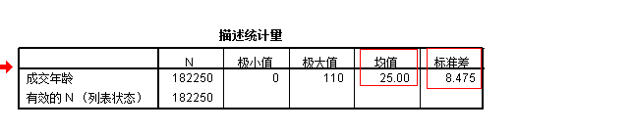
数据检查——用户选择
用户年龄取值范围：9岁—41岁

Slide 29
用户年龄占比分布
16岁—34岁 占比合计： 91.83%
年龄 | 占比 | 年龄 | 占比 | 年龄 | 占比 | 年龄 | 占比
6 | 0.07% | 16 | 0.89% | 26 | 6.20% | 36 | 0.77%
7 | 0.06% | 17 | 1.53% | 27 | 5.18% | 37 | 0.73%
8 | 0.05% | 18 | 2.56% | 28 | 4.90% | 38 | 0.62%
9 | 0.06% | 19 | 4.45% | 29 | 3.36% | 39 | 0.56%
10 | 0.12% | 20 | 7.37% | 30 | 2.89% | 40 | 0.68%
11 | 0.10% | 21 | 9.19% | 31 | 2.16% | 41 | 0.41%
12 | 0.10% | 22 | 9.59% | 32 | 1.78% | 42 | 0.36%
13 | 0.21% | 23 | 10.69% | 33 | 1.33% | 43 | 0.21%
14 | 0.34% | 24 | 9.52% | 34 | 0.99% | 44 | 0.17%
15 | 0.55% | 25 | 7.26% | 35 | 0.93% | 45 | 0.16%

Slide 30
用户画像数据挖掘实例演示
对应分析
聚类分析

Slide 31
用户画像方法 ——“对应分析”实例演示

Slide 32
对应分析数据格式整理
特征 | 只看过 | 只关注 XX | 关注实物未购买 | 购买并 付款
男性 | 48 | 36 | 28 | 10
女性 | 52 | 64 | 72 | 90
学生 | 67 | 65 | 63 | 22
非学生 | 33 | 35 | 37 | 78
工作 | 25 | 26 | 28 | 61
其他职业 | 8 | 9 | 9 | 17
14岁以下 | 15 | 14 | 18 | -
15-18岁 | 45 | 41 | 38 | 2
19-22岁 | 27 | 26 | 23 | 23
23-25岁 | 8 | 11 | 11 | 23
26-30岁 | 3 | 5 | 6 | 13
31岁以上 | 2 | 4 | 4 | 5
有网购AA经验 | 27 | 33 | 35 | 100
无网购AA经验 | 73 | 67 | 65 | -
无网购 | 73 | 67 | 65 | -
网购50元以下 | 6 | 5 | 5 | 9
50-100元 | 10 | 13 | 14 | 24
100-200元 | 7 | 10 | 11 | 24
200元以上 | 4 | 5 | 5 | 5
喜欢XX会买实物 | 25 | 29 | 37 | 31
不会喜欢XX会买实物 | 36 | 31 | 21 | 15
说不清喜欢XX会买实物 | 39 | 40 | 41 | 18

Slide 33
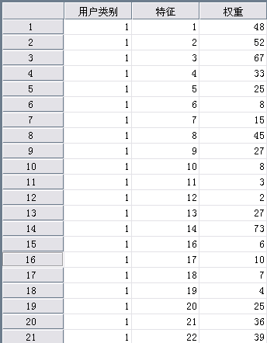
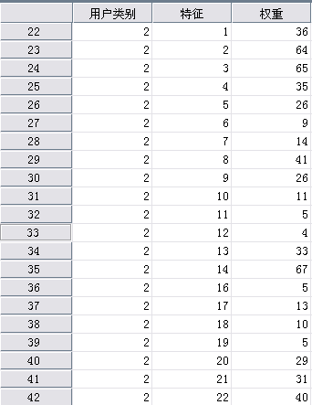

Slide 34
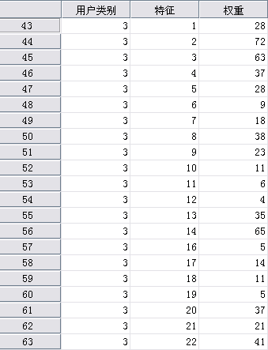
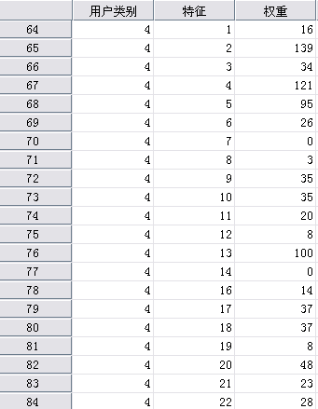

Slide 35
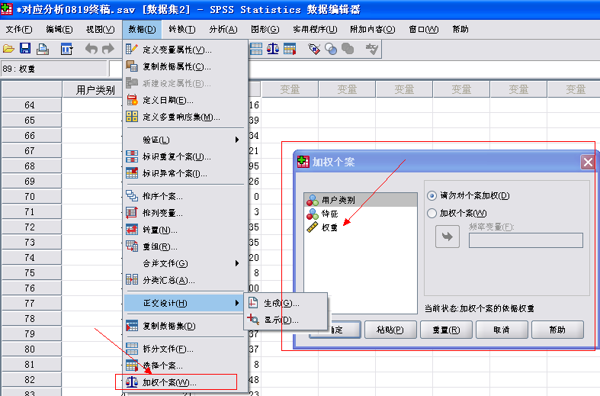
加权个案

Slide 36
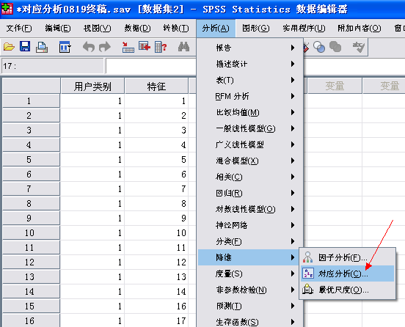
对应分析过程

Slide 37
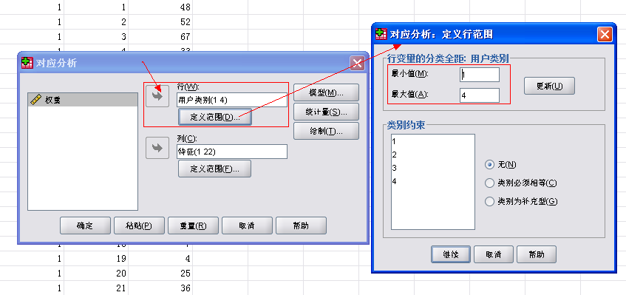
对应分析——定义行范围（用户类别）

Slide 38
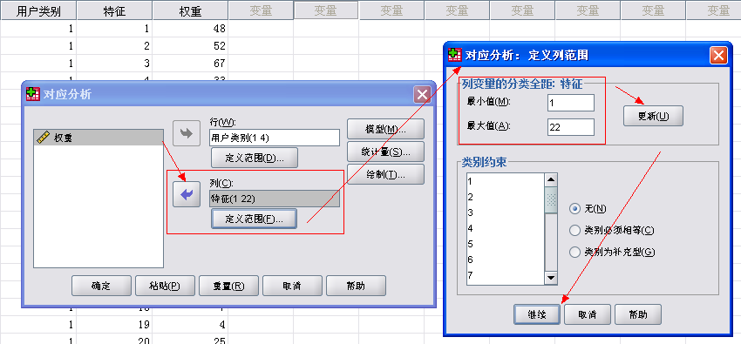
对应分析——定义列范围（用户特征）

Slide 39
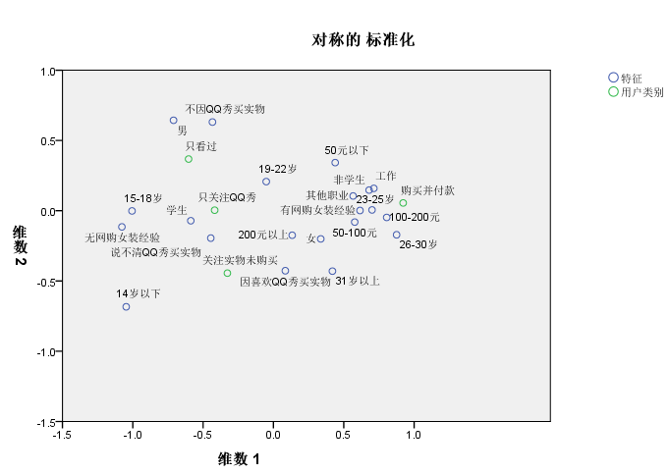
对应分析结果图

Slide 40
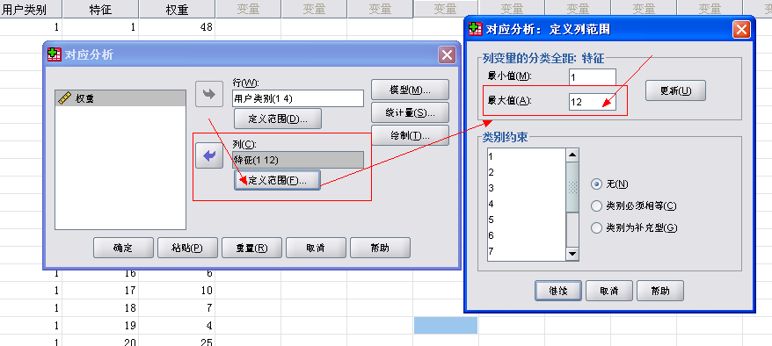
减少用户特征

Slide 42
用户画像方法 ——“聚类分析”实例演示

Slide 43
人群划分
矮
胖
胖
高
矮
瘦
瘦
高

Slide 44
聚类分析
概念
根据数据本身结构特征对数据进行分类的方法——聚类分析，通过聚类分析，可以把数据分成若干个类别，使得类别内部的差异尽可能的小，类别外部差异尽可能大。
组内差异
组间差异

Slide 45
聚类分析的种类
层次聚类法
非层次聚类法
二阶聚类法
K-均值聚类法
首选方法
连续变量
样本量>1000

Slide 46
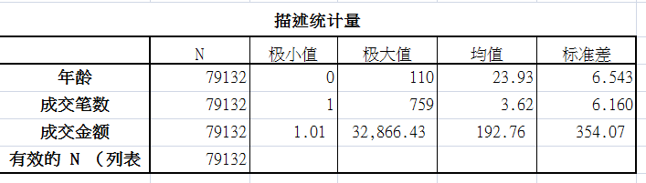
数据检查
样本选择：
年龄：17——31 （ 24+13 ， 24-13）
笔数：1——16
金额：1——900

Slide 47
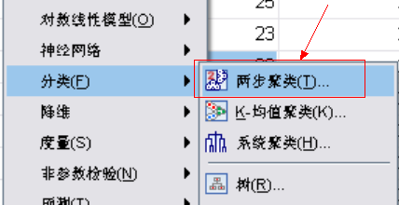
SPSS 两步聚类分析

Slide 48
AA聚类分析结果
 |  | 年龄 |  | 成交笔数 |  | 成交金额
 |  | 均值 | 标准差 | 均值 | 标准差 | 均值 | 标准差
聚类 | 1 | 23.42 | 4.773 | 2.12 | 1.312 | 104.69 | 76.87
 | 2 | 26.47 | 12.232 | 6.84 | 2.340 | 412.18 | 308.48
 | 3 | 23.52 | 4.774 | 1.73 | 1.047 | 97.12 | 73.01
 | 组合 | 23.91 | 6.527 | 2.67 | 2.254 | 147.06 | 176.03

Slide 49
用户画像在工作中的实际应用
抽样依据
用户拉新
用户挽留
产品定位
产品优化

Slide 50
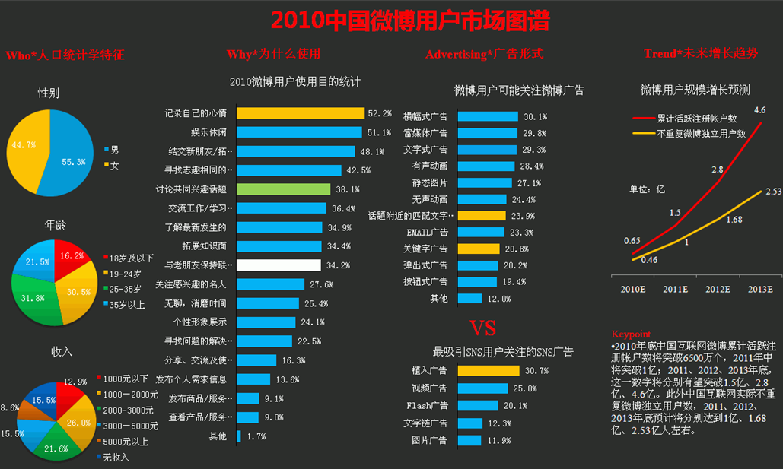
来源; KM平台，中国微博用户市场图谱：2013年微博用户将突破2亿 http://km.oa.com/group/693/article_view/56793

Slide 51
可以看看的几个网站
统计专业网站：http://www.statistics.com
UCD大社区： http://ucdchina.com/
Alexa中文官方网站：http://cn.alexa.com/
淘宝用户体验设计：http://ued.taobao.com
Excel Home: http://www.excelhome.net
图研所：http://www.tuyansuo.com/

Slide 52
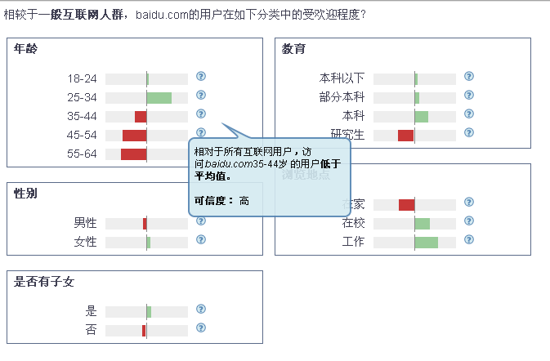
BAIDU.com 人群——cn.alexa.com

Slide 53
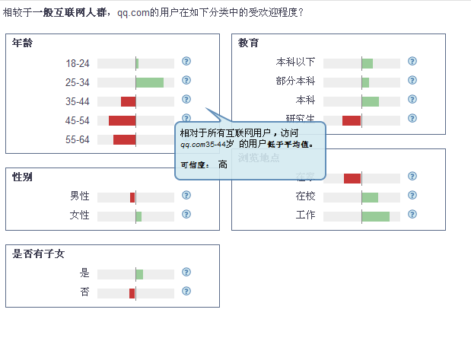
XX.com人群——cn.alexa.com

Slide 54
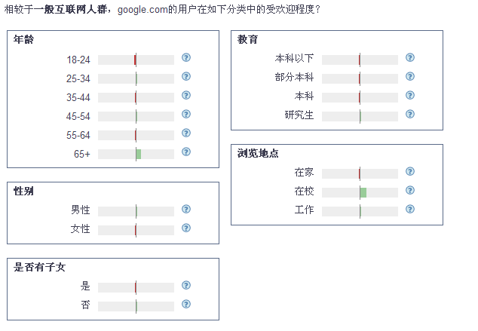
GOOGLE人群——cn.alexa.com

Slide 55
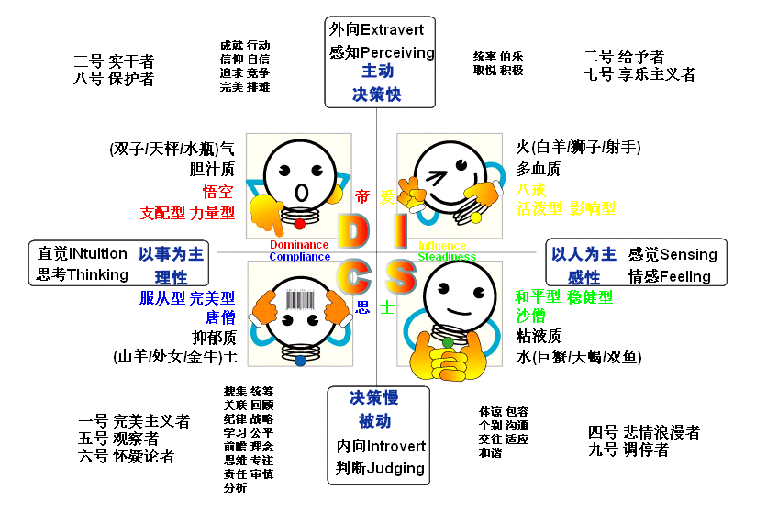
星座与气质用户画像

Slide 56
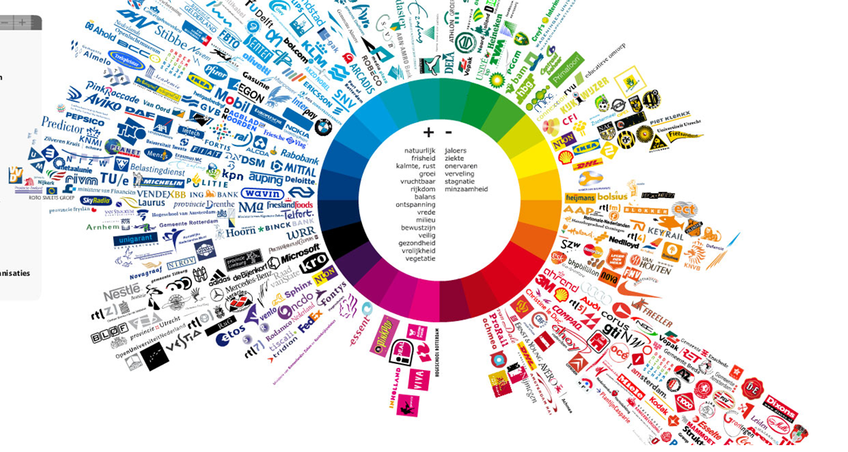
品牌画像——颜色维度

Slide 57
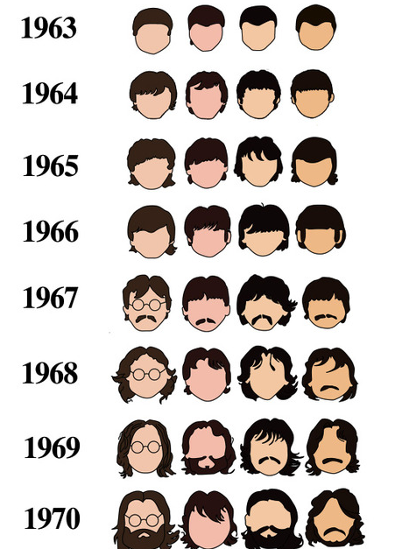
甲壳虫乐队发型变化图表

Slide 58




可以读读的几本书
￥45.00
￥88.00
￥30.96
￥28.00

Slide 59
收集数据的十个原则
一、思考研究问题之初，也要开始思考回答问题需要收集的数据类型。
二、在思考数据类型的时候，也要思考从何处获得数据。
四、始终记得对数据文件进行备份，并存储在不同地方。已经丢失&即将丢失。
五、不要依赖他人收集或转换数据。
六、计划详细的何时何收集数据的日程表
三、保证你用于收集数据的表格简单容易。
八、尽力追踪遗漏了的测试或者访谈对象。
七、只要有可能，就为你的项目培育可能的数据来源。
九、永远不要销毁你的原始数据。

Slide 60
谢 谢 ！
注意信息安全，内部资料，请勿外传

